Slide 1
Формирование
коммуникативных и речевых умений
у невербальных учащихся с аутистическими нарушениями
Стецкая Наталья Николаевна,
учитель-дефектолог
государственного учреждения образования «Мозырский районный центр коррекционно-развивающего обучения и реабилитации»
Notes:
Совместная продуктивная деятельность

Slide 2
Верите ли Вы
в глобальное чтение так, как верю в него я?

Slide 3
Винмаине!
Не иеемт занчнеия, в кокам пряокде рсапожолены бкувы в солве. Галвоне, чотбы преавя и пслоендяя бквуы блыи на мсете. И ткест чтаитсея без побрелм. Пичрионй эгото ялвятеся то, что мы чиатем не кдаужю бкуву по отдльенотси, а все солво цликеом
Вы прочли текст?
Значит Вы читаете глобально!

Slide 4
Вы ещё не с нами?

Slide 5
Мы верим, что глобальное чтение спасёт надежду узнать окружающий мир
через слово

Slide 6
Ценностные основания педагогического опыта
APPLE
Метод глобального чтения Глена Домана

Slide 7
Ценностные основания педагогического опыта
POMMЕ
Глобальное чтение по Сесиль Лупан

Slide 8
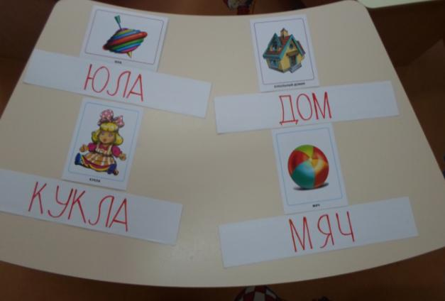
Дидактическое обеспечение процесса формирования глобального чтения

Slide 9
Дидактическое обеспечение процесса формирования глобального чтения

Slide 10
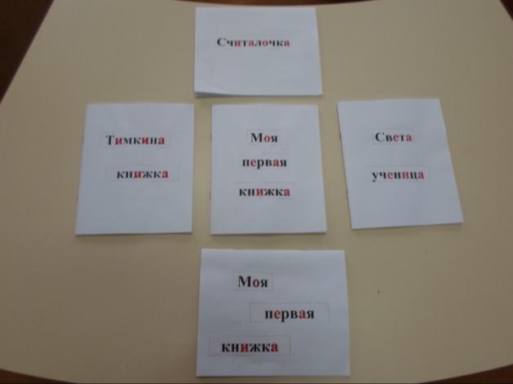
Дидактическое обеспечение формирования коммуникативных умений

Slide 11
Коммуникативный альбом «Считалочка»
Формируется неделимый комплекс: предметное множество – число – цифра. Число, обозначенное по А. Маниченко красными точками, дано для механического запоминания. Этим зрительным образом ребёнок может мысленно оперировать, не имея в сознании слова, обозначающего число

Slide 12
Коммуникативный альбом «Моя первая книжка»
Воспитывается интерес к чтению, формируется номинативная функция слова

Slide 13
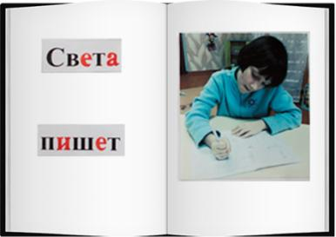
Коммуникативный альбом «Света ученица»
Пособие даёт возможность структурировать деятельность ребенка и сконцентрироваться ему на выполнении заданного действия, регламентируемого по принципу «сейчас – потом»

Slide 14
Коммуникативные альбомы нового формата
Преобразовав формат книг, получили возможность придать книгам социальную направленность, обогатить содержание страниц заданиями на развитие познавательных процессов

Slide 15
Коммуникативные альбомы нового формата
Учить печатать, а затем и писать, видя слова глобально. Если ребёнок узнаёт абрис слова, то ему доступно и воспроизвести его, если нет непреодолимых проблем с мелкой моторикой

Slide 16
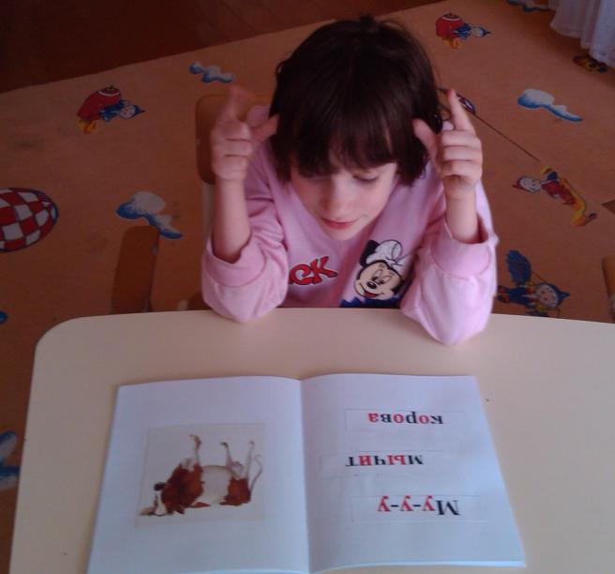

Slide 17
Проект 1
Использование нетрадиционных техник рисования

Slide 18
Продукт совместной деятельности с использованием нетрадиционных техник рисования календарь

Slide 19
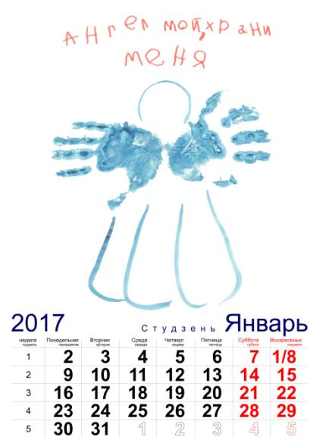

Slide 21
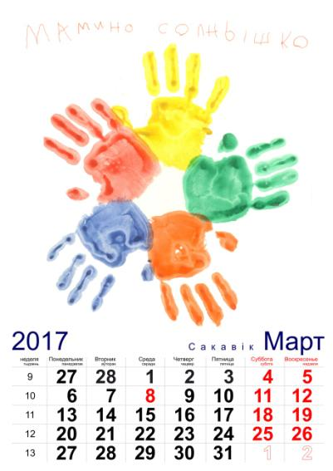

Slide 22
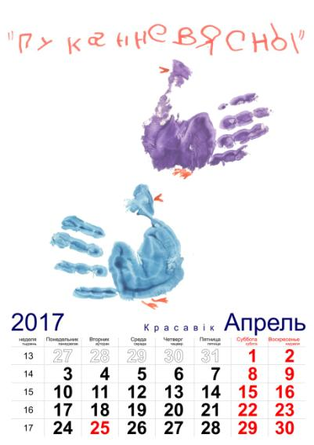

Slide 23
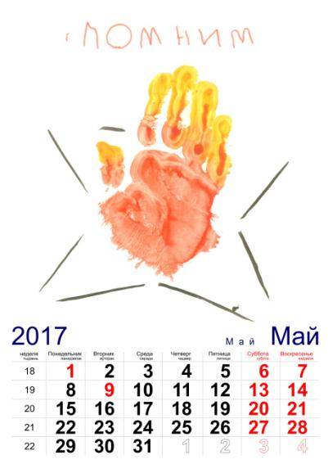

Slide 24
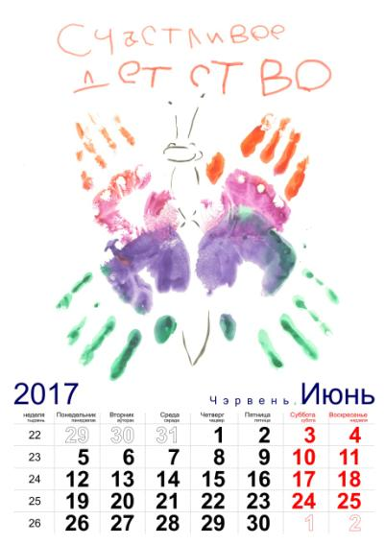

Slide 26
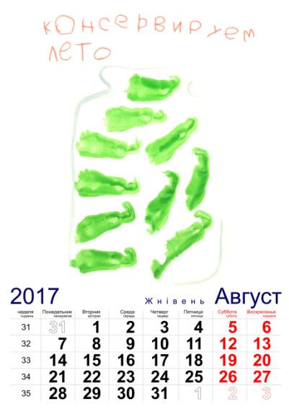

Slide 27
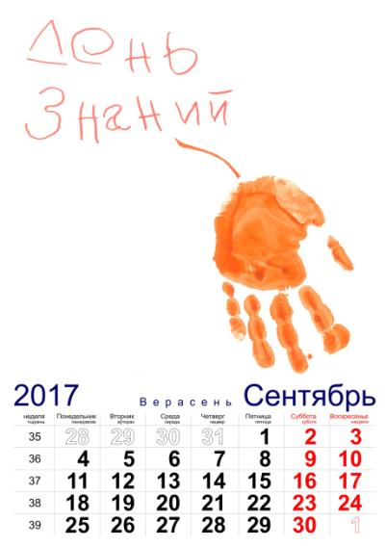

Slide 28
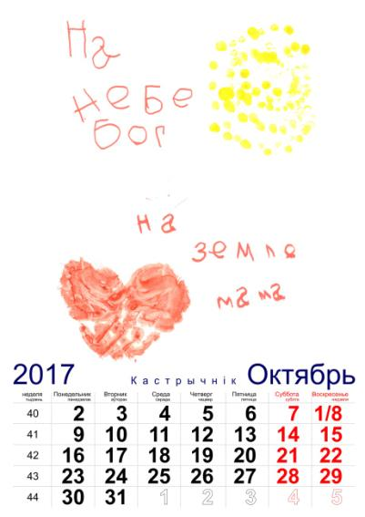

Slide 29
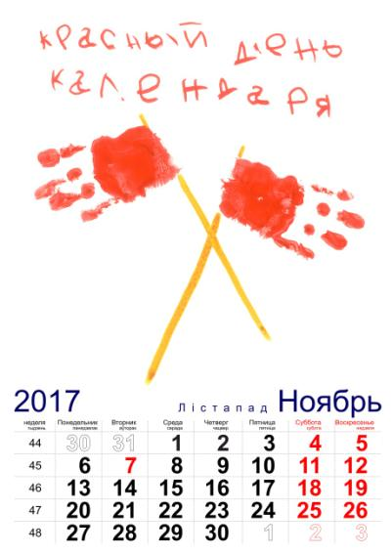

Slide 30
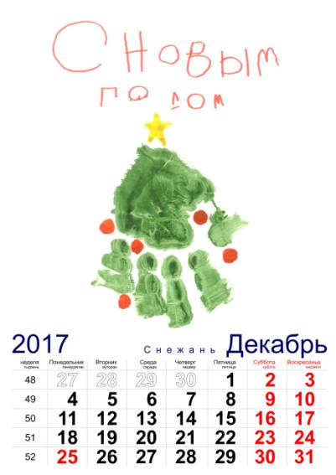

Slide 31
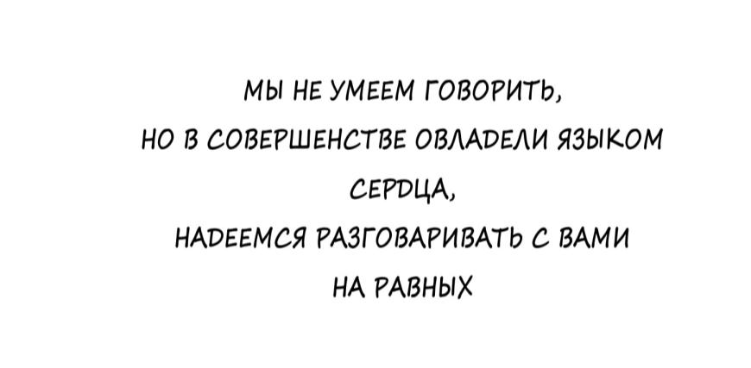

Slide 32
Проект 2
Использование умения выполнять шов «вперёд иголку»
или вышивать

Slide 33
Продукт совместной деятельности с использованием умения выполнять шов «вперёд иголку» или вышивать выставка славянских оберегов

Slide 34
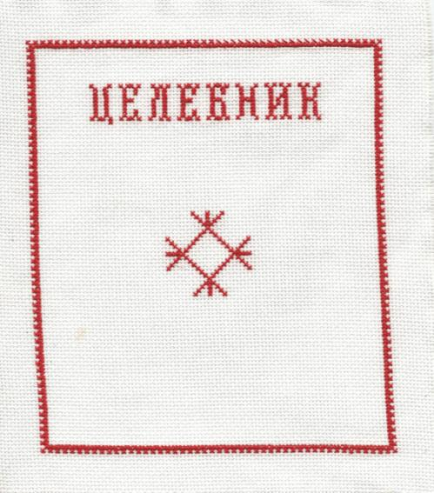

Slide 35
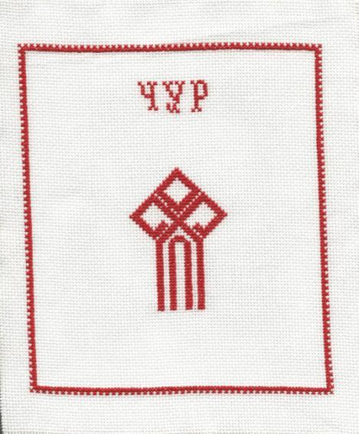

Slide 37
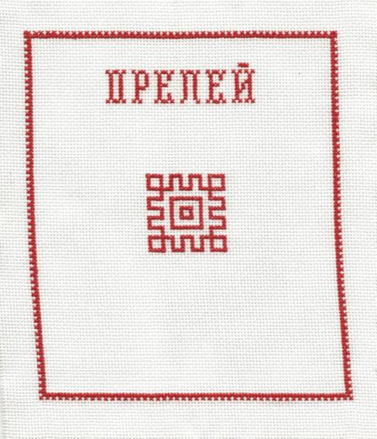

Slide 38
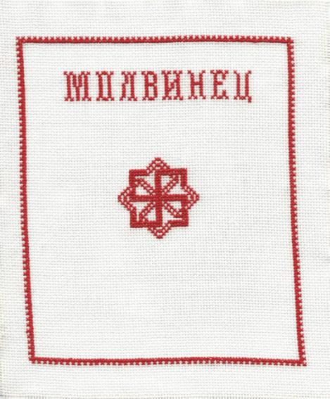

Slide 40
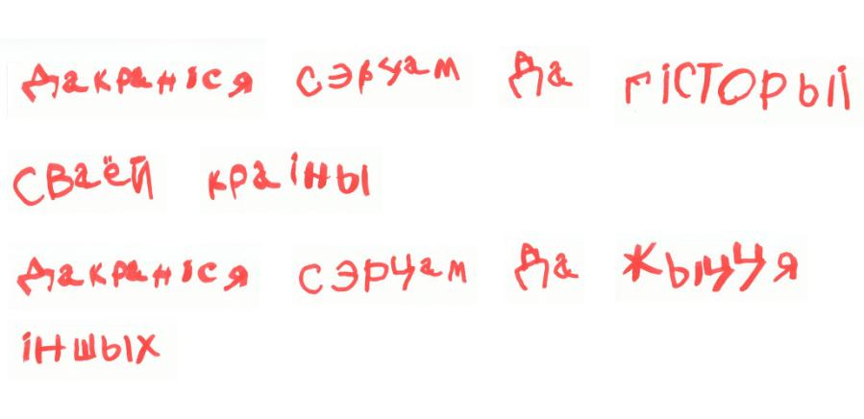

Slide 41
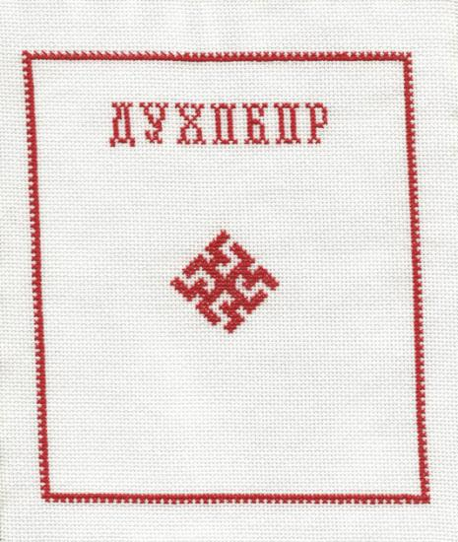

Slide 42
Формирование
коммуникативных и речевых умений
у невербальных учащихся с аутистическими нарушениями
Стецкая Наталья Николаевна,
учитель-дефектолог
государственного учреждения образования «Мозырский районный центр коррекционно-развивающего обучения и реабилитации»
Notes:
Совместная продуктивная деятельность

